Slide 1

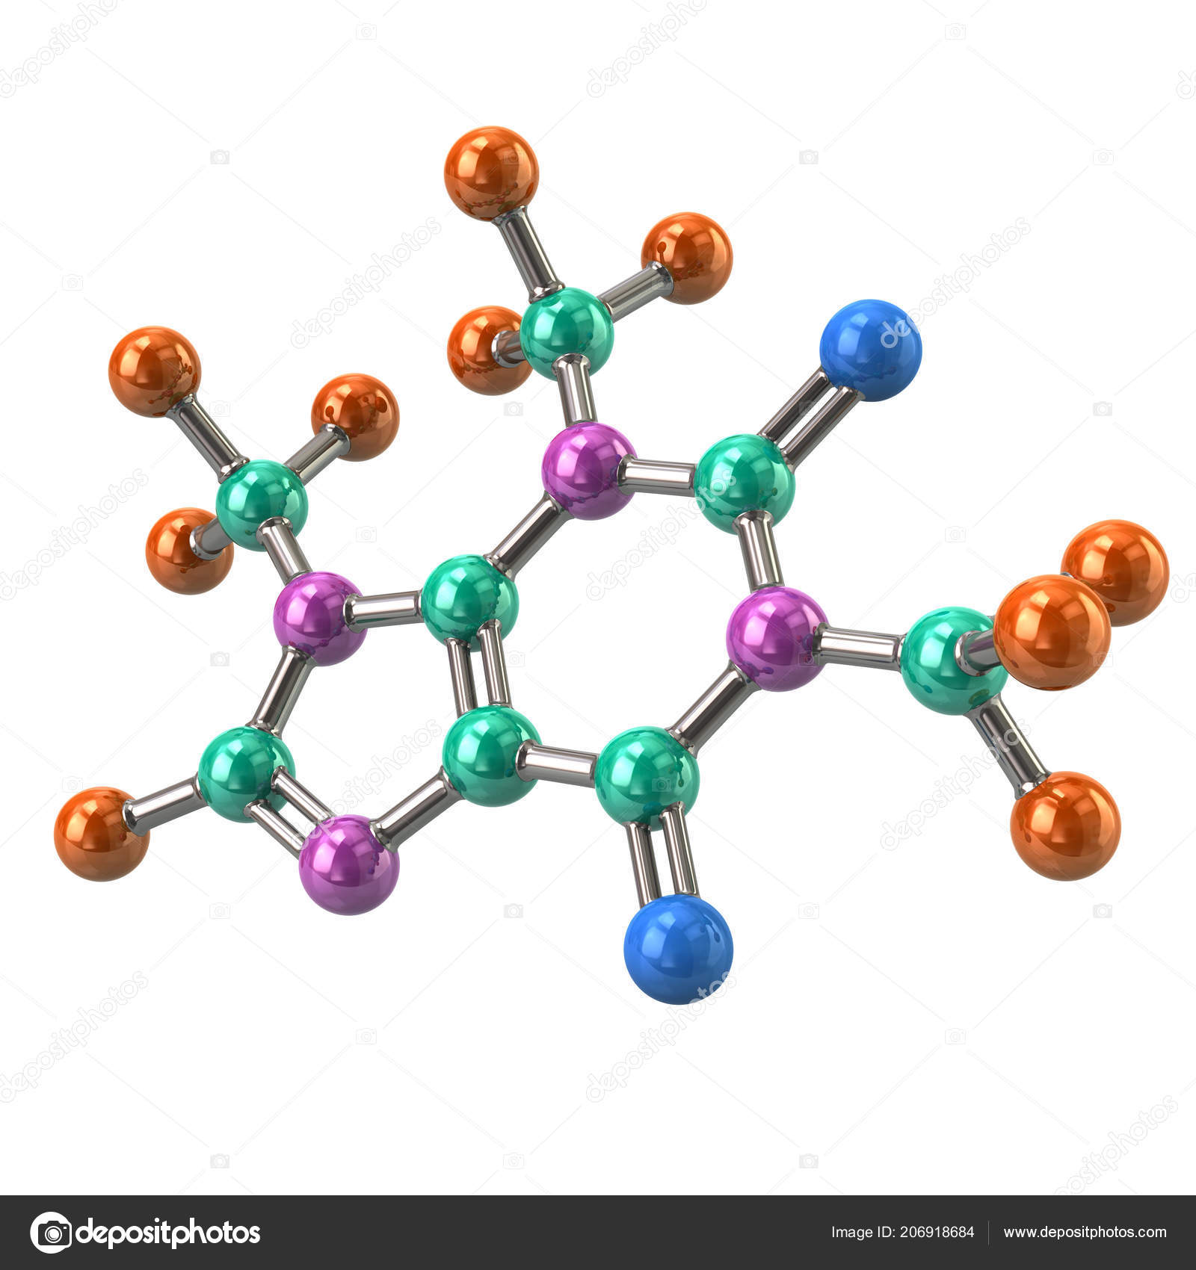
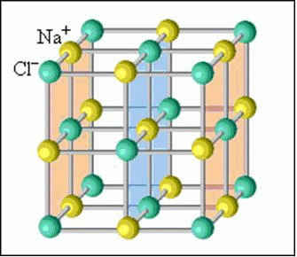
F I Z I K A
6-sinf
MAVZU: QATTIQ JISM, SUYUQLIK VA GAZLARNING MOLEKULYAR TUZILISHI

Slide 2





TAKRORLASH
T/R | Javoblar Savollar
1 | milli
2 | kilo
3 | Mega
4 | santi
5 | deci
$${10}^{−1}$$
$${10}^{−3}$$
$${10}^{3}$$
$${10}^{−2}$$
$${10}^{6}$$
+
+
+
+
+

Slide 3
TAKRORLASH (DOMINO O‘YINI)
Fizika
atom
molekula
atmosfera bosimi
issiqlik
kuzatish
shkala
Aristotel
linza
Arximed
Demokrit
tezlik
……..

Slide 4
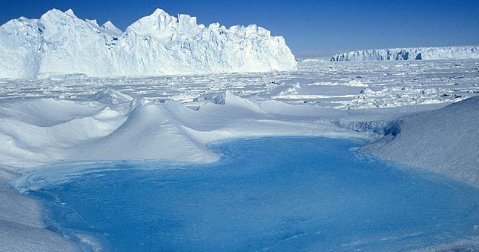
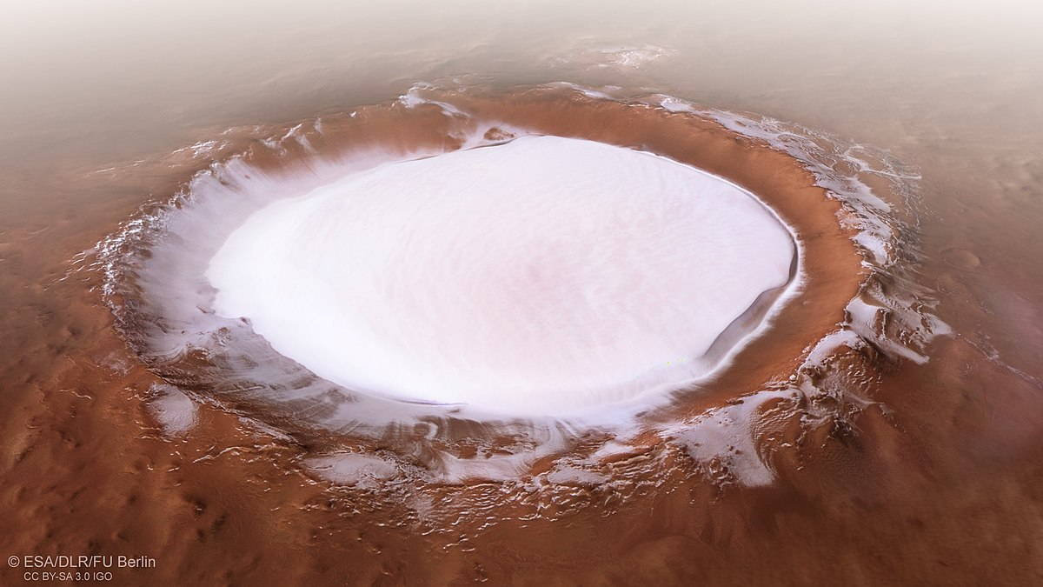
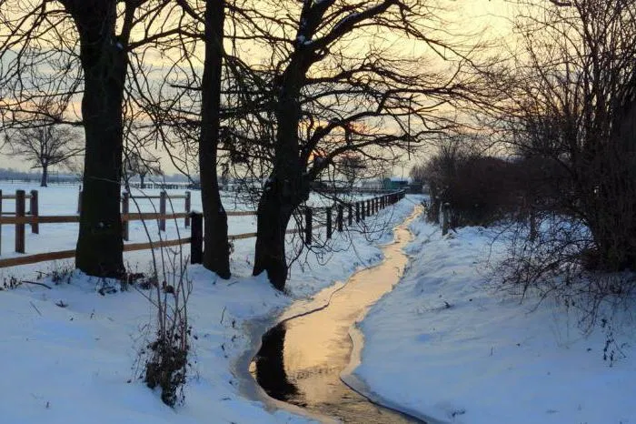
MOLEKULALAR HARAKATI

Slide 5
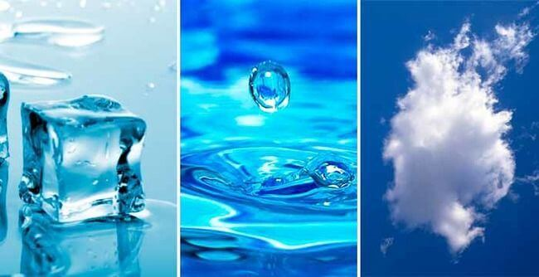
SUVNING UCH HOLATI
Tabiatda suv uch xil holatda uchraydi.
Qattiq
Suyuq
Gazsimon

Slide 6
SUVNING UCH HOLATI
Qattiq
Muz
Suv
Suyuq
Gazsimon
Bug‘

Slide 7
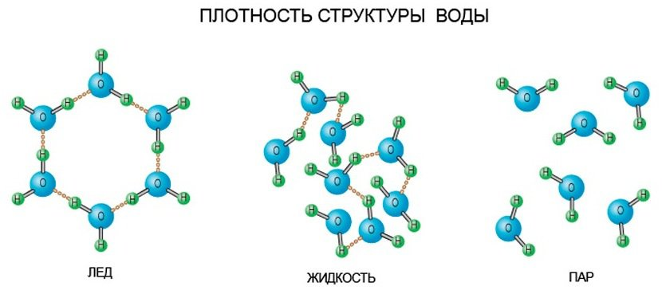
MOLEKULALARNING JOYLASHISHI
Muz
Suv
Bug‘

Slide 8
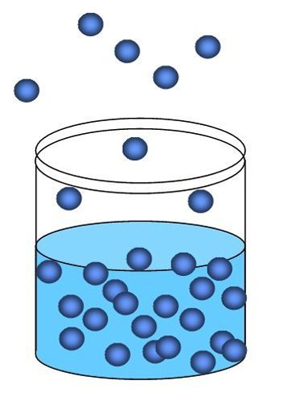
BUG‘ MOLEKULALARI

Slide 9
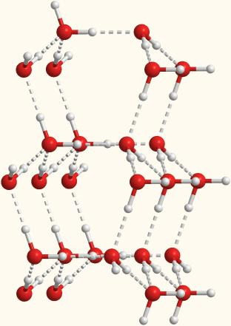
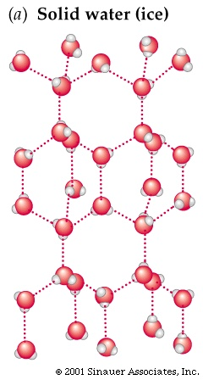
MUZ MOLEKULALARI

Slide 10
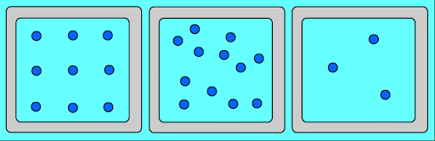
SUYUQ HOLATIDAGI MOLEKULALAR
Qattiq
Suyuq
Gazsimon

Slide 11

TAJRIBA
Ikkita yupqa sharni olamiz.

Slide 12

ESLAB QOLING!
Gaz xususiy shakl va hajmga ega emas.

Slide 13
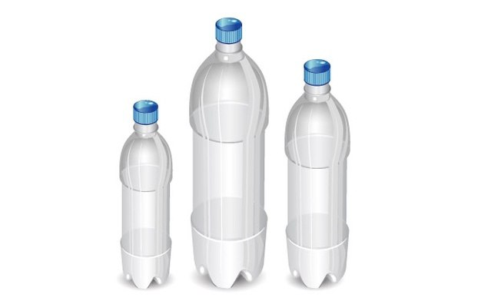
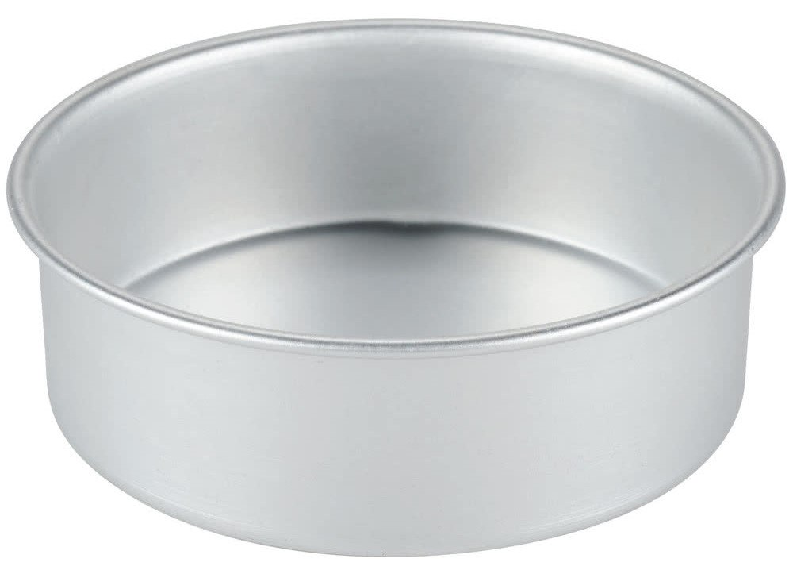
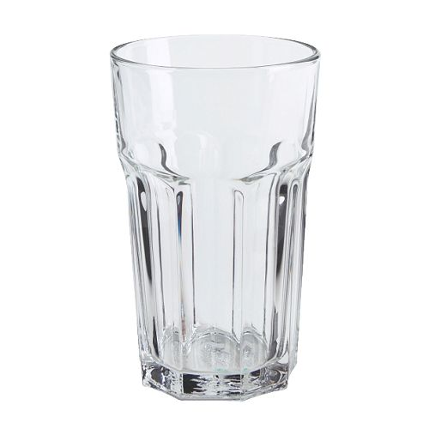
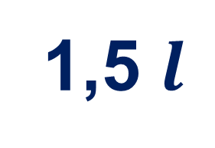


SUYUQLIK XUSUSIYATI
0,5 $l$
1 $l$
1,5 $l$

Slide 14
ESLAB QOLING!
Suyuqlik xususiy hajmga ega, lekin shaklga ega emas.

Slide 15
QATTIQ JISMLAR XUSUSIYATI

Slide 16
QATTIQ JISMLAR XUSUSIYATI
Atomlarning joylashish tartibi jismning qattiqlik darajasini o‘zgartirishi mumkin. Masalan, qalam, ko‘mir, olmos va brilyant bir xil uglerod (C) atomlaridan tashkil topgan. Lekin joylashish strukturasi turlichadir.

Slide 17
ESLAB QOLING!
Qattiq jismlar xusisiy hajmga va shaklga ega.

Slide 18
Mustaqil bajarish uchun topshiriqlar:
Mavzu oxiridagi savollarga javob yozing.
Suyuqliklarda diffuziya hodisasini kuzating.

Slide 19
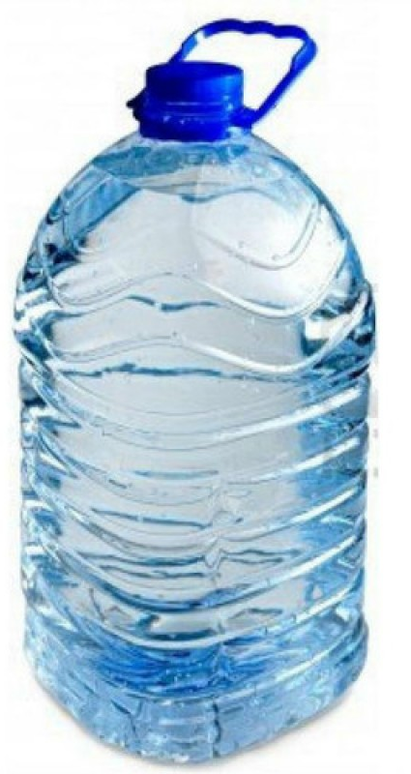
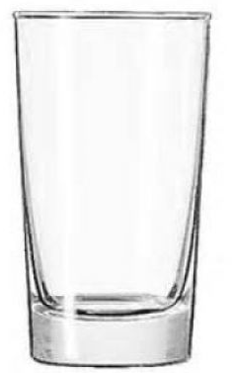
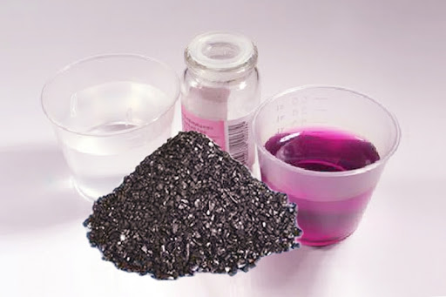
Laboratoriya mashg‘uloti
Suyuqliklarda diffuziya hodisasini o‘rganish
Kerakli jihoz va mahsulotlar:
Ikkita stakan, margansovka kristallari.

Slide 20
Laboratoriya mashg‘uloti
Ishni bajarish tartibi:
1. Birinchi stakanga sovuq suv quyib, sovutkichga qo‘ying. Ikkinchisiga ham suv quyib, issiqroq joydagi shkafga qo‘ying.

Slide 21
Laboratoriya mashg‘uloti
2. Stakanlardagi suvni chayqatib yubormasdan ichiga rangli bo‘yoq kristallarini soling.
3. Bir kunda ikki mahal stakanlardagi suvning qizarishini kuzating (necha millimetr ko‘tarilganligini).

Slide 22
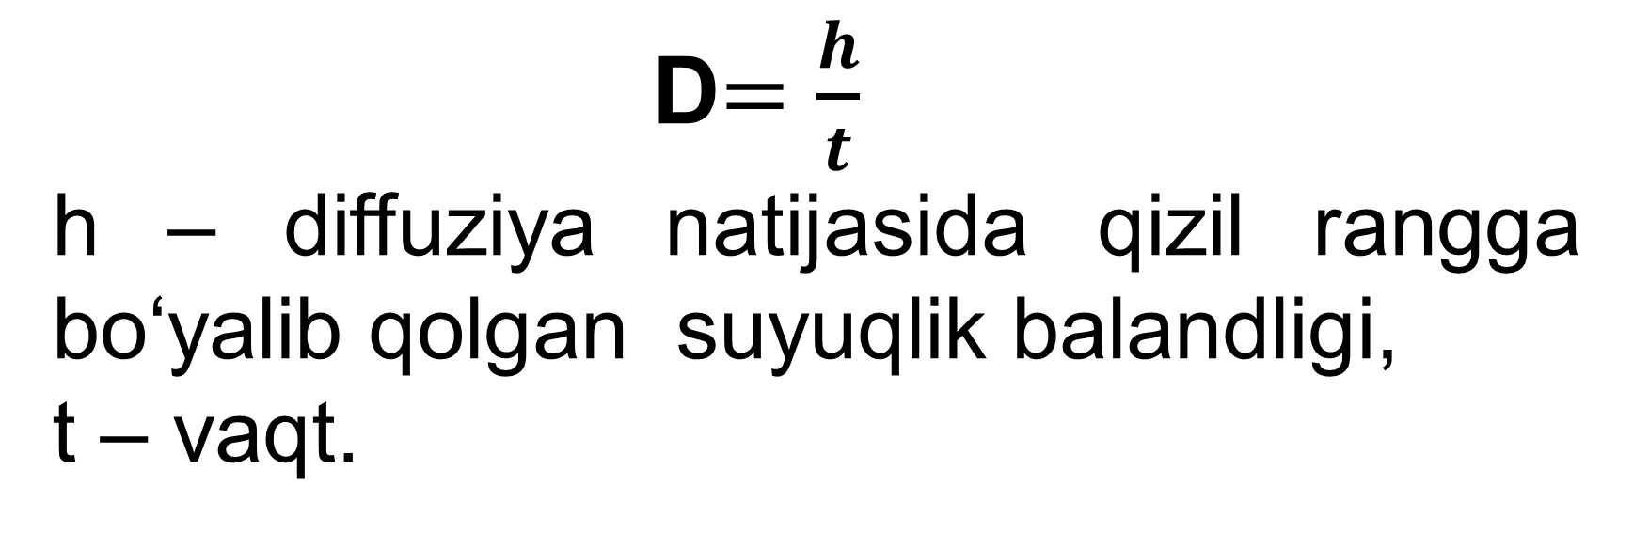
Laboratoriya mashg‘uloti
4. Kuzatishlar natijasiga ko‘ra diffuziyaning borish tezligini hisoblang.
D$=\frac{h}{t}$
h – diffuziya natijasida qizil rangga bo‘yalib qolgan suyuqlik balandligi,
t – vaqt.

